Slide 1
2. PROŠIRENA SJEDNICA KABINETA GUVERNERA D-126 Zagreb, 02. – 04. 12. 2016. god.

Slide 2
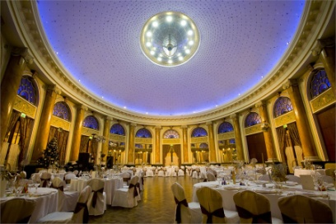
02.12.2016. Svečano okupljanje Lionsa povodom
100-te obljetnice djelovanja Lionsa u Svijetu
PROGRAM
Koncert Jazz kvartet Borne Šercara
Piće dobrodošlice u 19 h
Trajanje koncerta - 19,30 - 20,45
Svečana večera - hotel Esplanade (Smaragdna dvorana)
Američka aukcija slike
Druženje uz glazbu i ples
Namjena humanitarne večere: slijepe i slabovidne osobe
Moderator: Sonja Šarunić

Slide 3
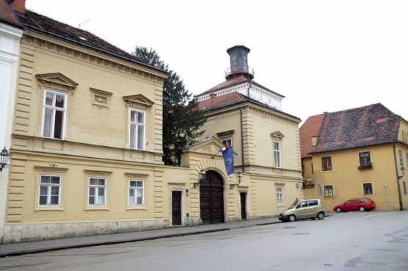
POD POKROVITELJSTVOM GRADONAČELNIKA GRADA ZAGREBA ✓
03.12.2016. 2. Proširena sjednica Kabineta guvernera D-126
PROGRAM
Početak – 11 h
Mjesto : Palača Dverce, Katarinin trg 6 ✓
Šampanjac dobrodošlice
Catering za sudionike
Organizirano razgledavanje izložbe u Klovićevim dvorima i/ili Muzej prekitnutih veza

Slide 4
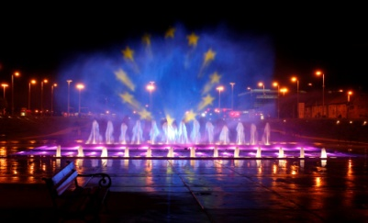
03.12.2016. FONTANE – Pokroviteljstvo gradonačelnika Milana Bandića
povodom 100-te obljetnice djelovanja Lionsa u Svijetu
PROGRAM A
Početak programa na fontanama u 18 h - Ulica Hrvatske bratske Zajednice ✓
Obilježavanje 100 godišnjice osnutka LIONSA u svijetu s puštanjem balona i lampiona
Himne Republike Hrvatske, Lions Internationala i Lionsa Hrvatska
Pozdravni govor gradonačelnika Milana Bandića i guvernera D - 126 Gorana Šarića
Bojanje fontana bojama Lionsa
Hologram Lionsa
Puštanje balona s porukama svih guvernera D – 126 i lampiona
Moderator - Sonja Šarunić
PROGRAM B
U slučaju kiše baloni s porukama guvernera dijeliti će se u holu Koncertne dvorane V.Lisinski
Mogućnosti bojanja pročelja dvorane Lisinski bojama Lionsa
Nakon FONTANA - uzvanike se poziva na koncert u Malu Dvoranu Lisinski

Slide 5
3.12. 2016. HUMANITARNI KONCERT ZA SLIJEPE I SLABOVIDNE OSOBE
Mjesto – Mala dvorana Vatroslav Lisinski ✓
Početak koncerta u 19,30 h
Antonela Malis, Cyntia Hansell-Bakić, četvorno ručno sviranje klavira pobjednika Lions grand prixa u Rijeci, uz pratnju Paganini band i tenorom Tvrtkom Stipićem
Namjena za slijepe i slabovidne osobe
Druženje lionsa, catering u foajeu male dvorane Lisinski
Moderator Sonja Šarunić

Slide 6
HVALA NA POZORNOSTI
WE SERVE
SEMPRE PRO VOBIS
LC ZRINJEVAC, VESNA BOINOVIĆ - GRUBIĆ

